Slide 1
期末复习
基础
存储与管理
处理与分析

Slide 2
大数据基础
第1章 概述
第2章 大数据处理架构Hadoop

Slide 3
第1章 大数据概述
大数据的概念
  4V：数据量大、数据类型繁多、处理速度快、价值密度低。
大数据的影响
  对科学研究的影响
    实验→理论→计算→数据密集型
  对思维方式的影响
    全样、效率、相关

Slide 4
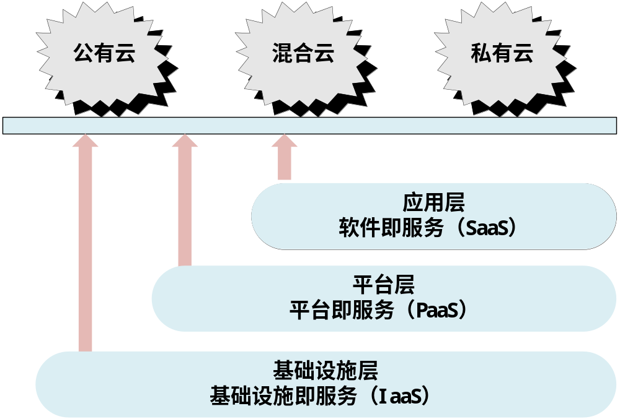
第1章 大数据概述
云计算
  概念

Slide 5
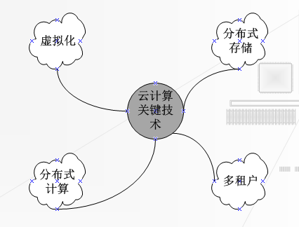
第1章 大数据概述
云计算
  关键技术
    虚拟化、分布式存储、分布式计算、多租户等

Slide 6
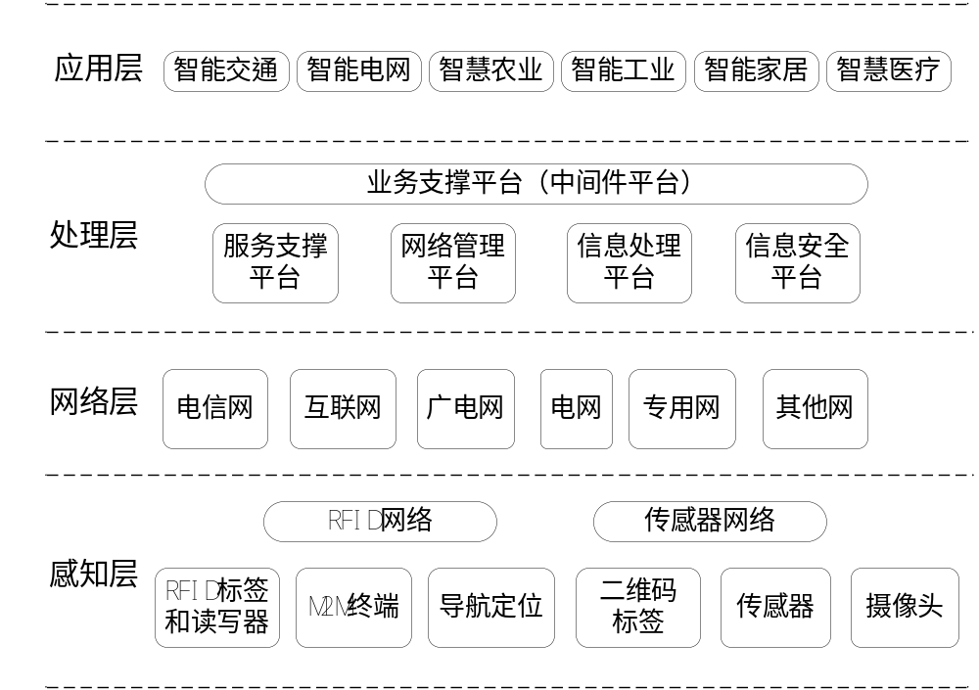
第1章 大数据概述
物联网
  概念

Slide 7





第1章 大数据概述
物联网
  技术：识别和感知技术（二维码、RFID、传感器等）、网络与通信技术、数据挖掘与融合技术等
图1-10 矩阵式二维码
图1-11 采用RFID芯片的公交卡
图1-12 不同类型的传感器

Slide 8
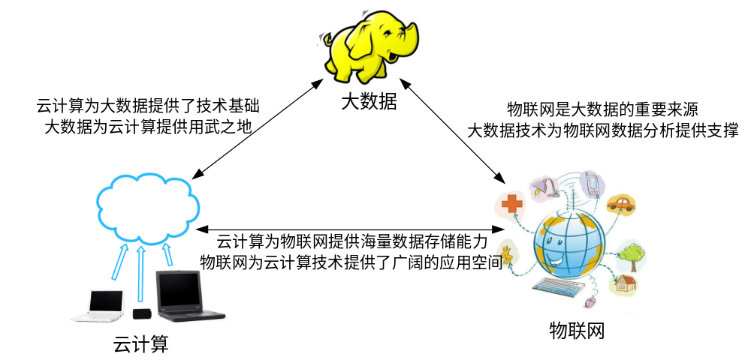
第1章 大数据概述
大数据、云计算、物联网

Slide 9
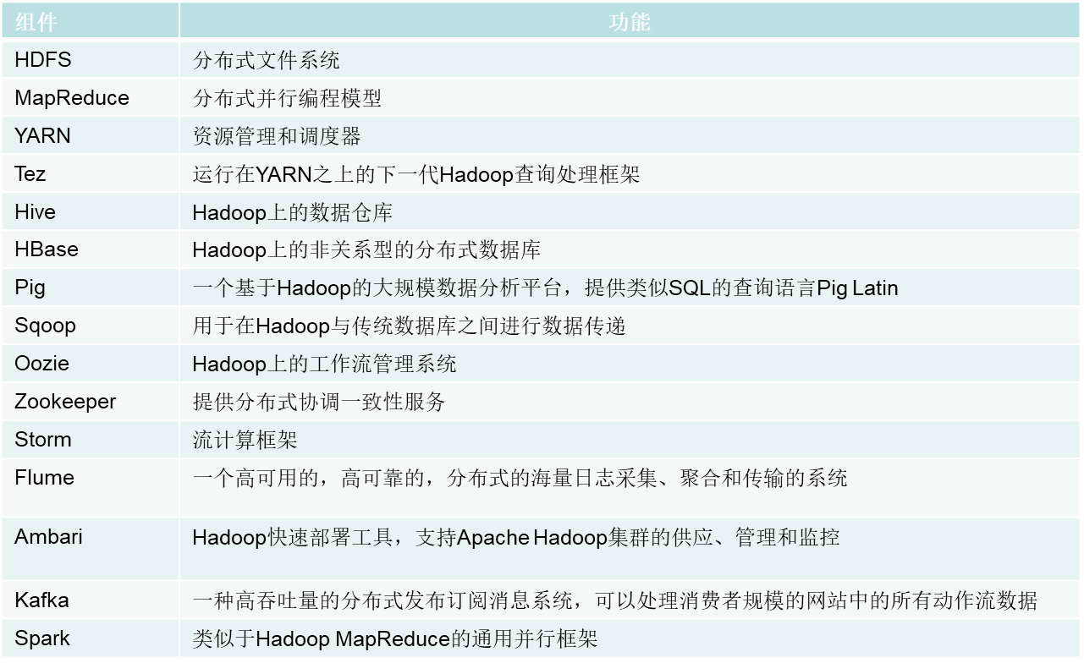
第2章 大数据处理架构Hadoop
特性
  高可靠性、高效性、高可扩展性、高容错性、成本低、支持多种编程语言
生态系统

Slide 10
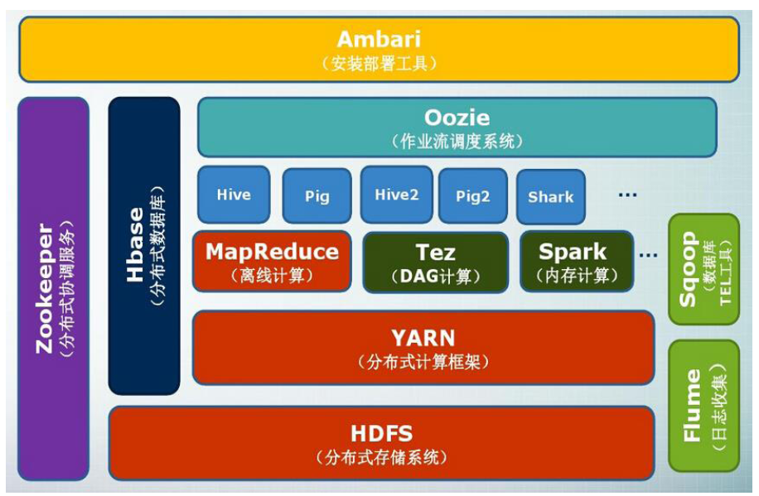
第2章 大数据处理架构Hadoop
生态系统

Slide 11
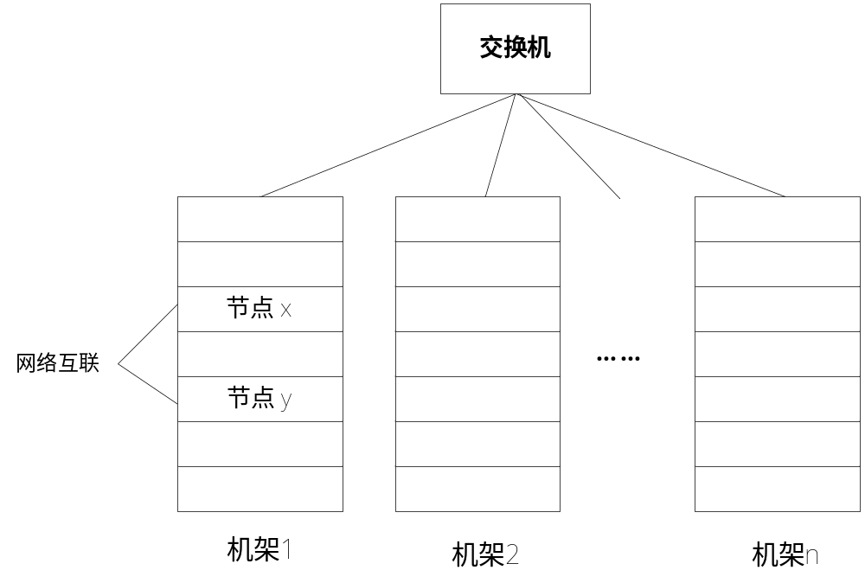
第2章 大数据处理架构Hadoop
计算机集群结构
分布式文件系统把文件分布存储到多个计算机节点上，成千上万的计算机节点构成计算机集群
图3-1 计算机集群的基本架构

Slide 12
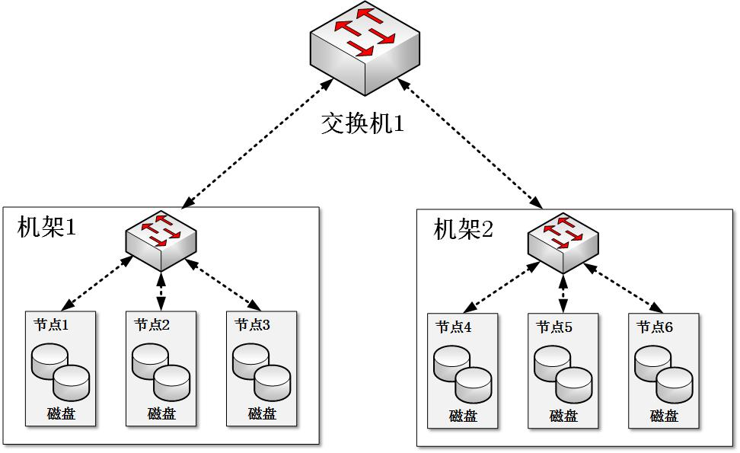
第2章 大数据处理架构Hadoop
计算机集群结构
普通的Hadoop集群结构由一个两阶网络构成
每个机架（Rack）有30-40个服务器，配置一个1GB的交换机，并向上传输到一个核心交换机或者路由器（1GB或以上）
在相同的机架中的节点间的带宽的总和，要大于不同机架间的节点间的带宽总和

Slide 13
大数据存储与管理
第3章 分布式文件系统HDFS
第4章 分布式数据库HBase
第5章 NoSQL数据库
第6章 云数据库

Slide 14
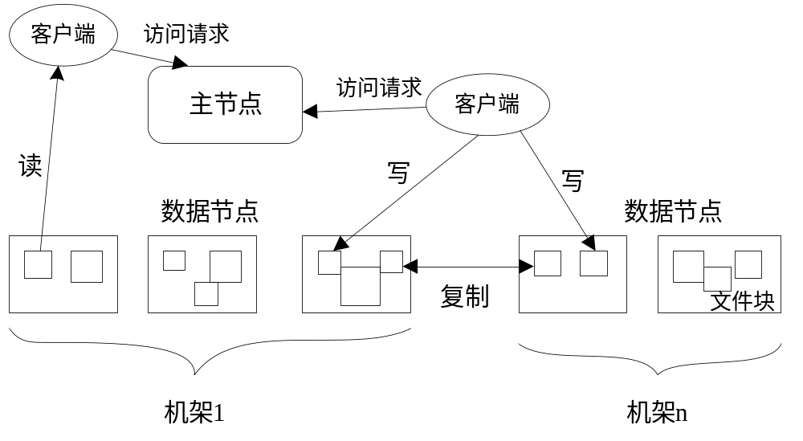
第3章 分布式文件系统HDFS
分布式文件系统

Slide 15
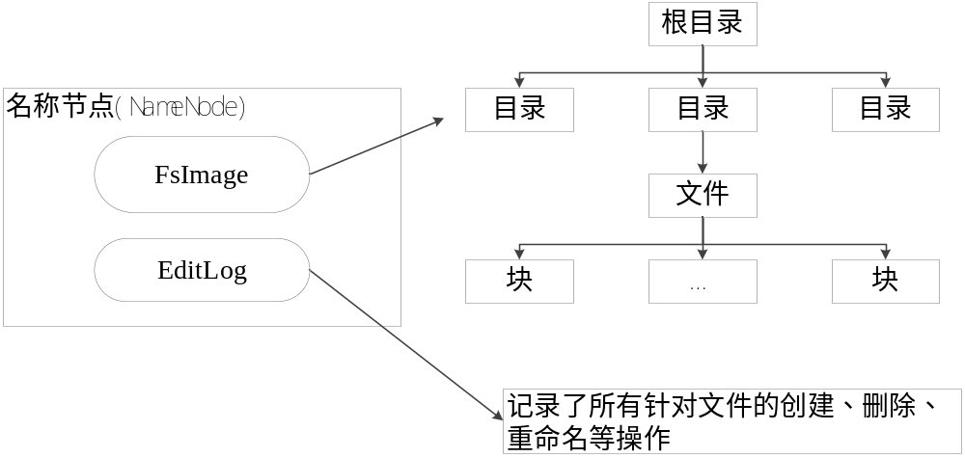
第3章 分布式文件系统HDFS
相关概念
  块、名称节点、数据节点、第二名称节点
名称节点的数据结构
  FsImage
  EditLog
数据节点
  负责数据的存储和读取
  向名称节点定期发送自己所存储的块的列表

Slide 16
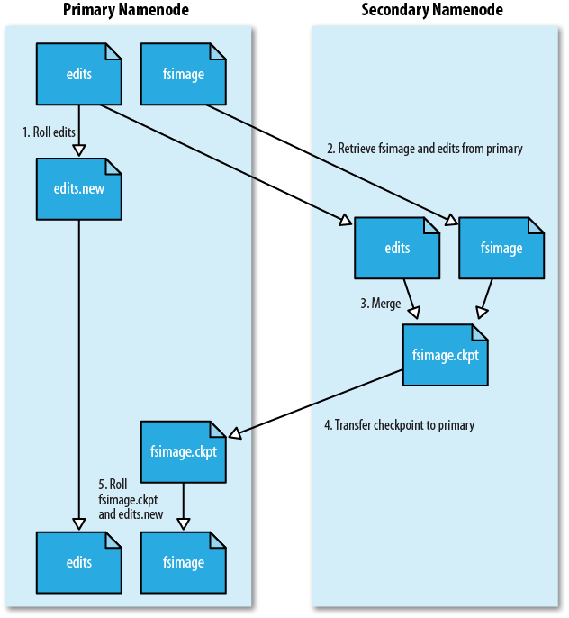
第3章 分布式文件系统HDFS
第二名称节点的工作情况

Slide 17
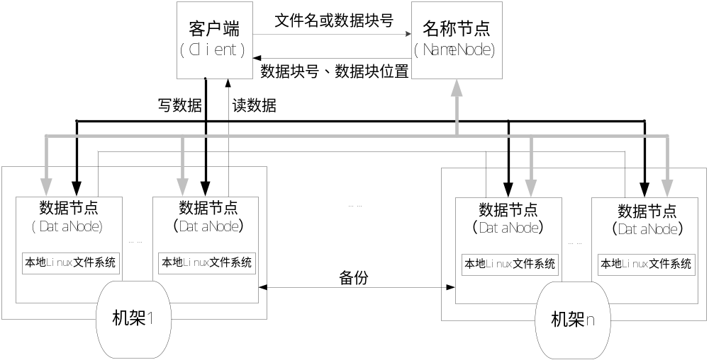
第3章 分布式文件系统HDFS
体系结构

Slide 18
第3章 分布式文件系统HDFS
1.0和2.0的区别
  2.0高可用（HA）的作用
多副本存取策略
容错性
  名称节点出错
  数据节点出错
  数据出错

Slide 19
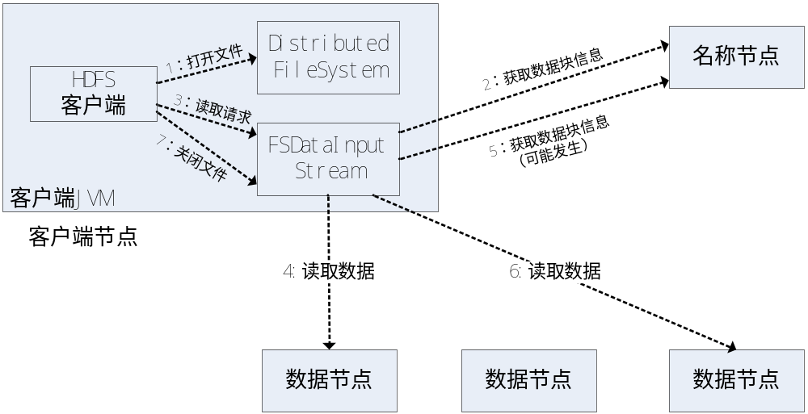
第3章 分布式文件系统HDFS
——读数据的过程
import org.apache.hadoop.fs.FileSystem
通过ClientProtocal.getBlockLocations()
远程调用名称节点，获得文件开始部分数据块的位置
对于该数据块，名称节点返回保存该数据块
的所有数据节点的地址
并根据距离客户端远近进行排序
Configuration conf = new Configuration();
FileSystem fs = FileSystem.get(conf);
FSDataInputStream in = fs.open(new Path(uri));
通过ClientProtocal.getBlockLocations()
查找下一个数据块
FSDataInputStream封装了DFSInputStream
客户端获得输入流FSDataInputStream以后
调用read()函数开始读取数据
输入流根据前面的排序结果
选择距离客户端最近的数据节点
建立连接并读取数据
数据从数据节点读到客户端，当该数据块读取完毕时
FSDataInputStream关闭和该数据节点的连接

Slide 20
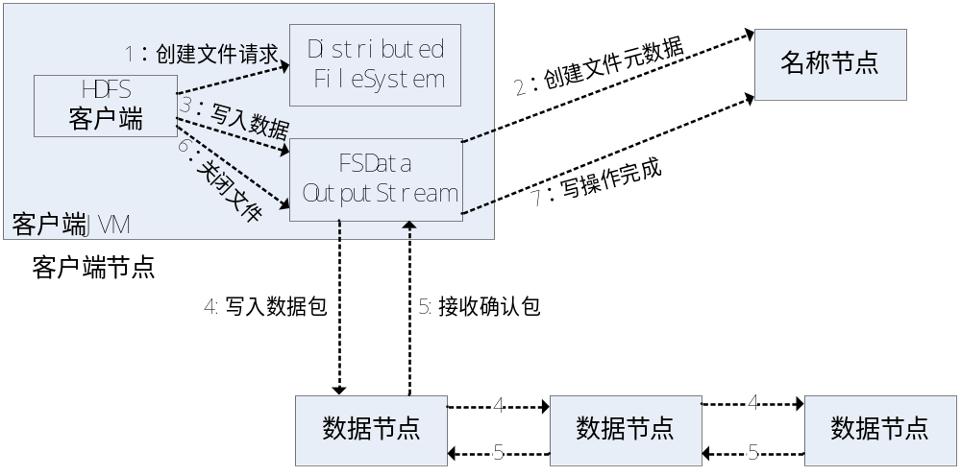
第3章 分布式文件系统HDFS
——写数据的过程
import org.apache.hadoop.fs.FileSystem
Configuration conf = new Configuration();
FileSystem fs = FileSystem.get(conf);
FSDataOutputStream out = fs.create(new Path(uri));
RPC远程调用名称节点
在文件系统的命名空间中新建一个文件
名称节点会执行一些检查（文件是否存在，客户端权限）
DFSOutputStream调用
ClientProtocal.complete()方法
通知名称节点关闭文件
FSDataOutputStream封装了DFSOutputStream
这些数据节点形成一个数据流管道
队列中的分包最后被打包成数据包
发往数据流管道中的第一个数据节点
第一个数据节点将数据包发送到第二个节点
依此类推，形成“流水线复制”
数据被分成一个个分包
分包被放入DFSOutputStream对象的内部队列
DFSOutputStream向名称节点申请
保存数据块的若干数据节点
为了保证节点数据准确，接收到数据的数据节点要向发送者发送“确认包”
确认包沿着数据流管道逆流而上，经过各个节点最终到达客户端
客户端收到应答时，它将对应的分包从内部队列移除

Slide 21
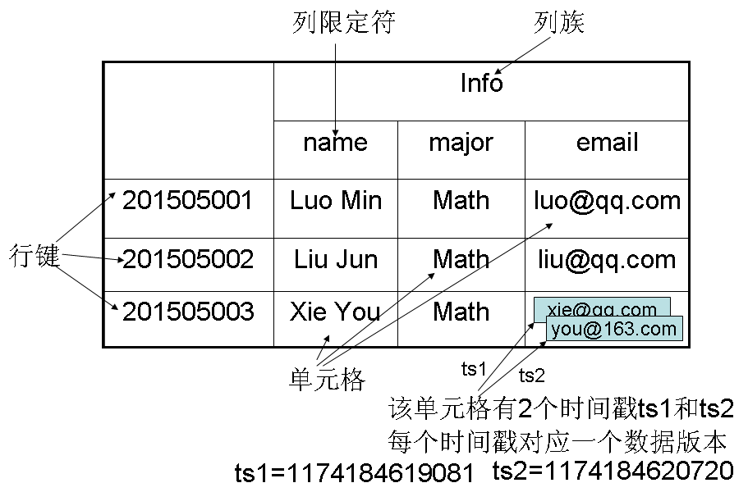
第4章 分布式数据库HBase
数据模型

Slide 22
第4章 分布式数据库HBase
数据模型
数据坐标

Slide 23
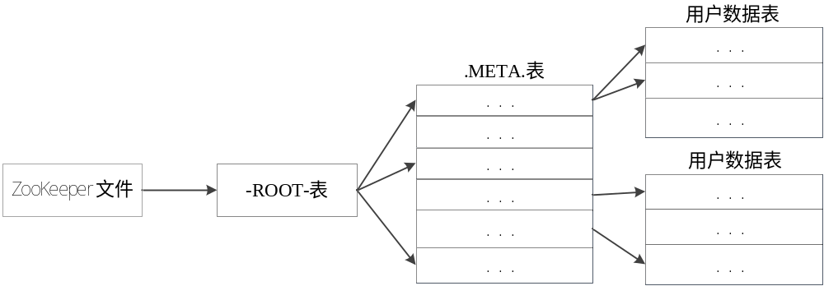
第4章 分布式数据库HBase
三个功能组件
  库函数、Master、Region
三层结构

Slide 24
第4章 分布式数据库HBase
三层结构
Region数目的计算
三级寻址
层次 | 名称 | 作用
第一层 | Zookeeper文件 | 记录了-ROOT-表的位置信息
第二层 | -ROOT-表 | 记录了.META.表的Region位置信息 -ROOT-表只能有一个Region。通过-ROOT-表，就可以访问.META.表中的数据
第三层 | .META.表 | 记录了用户数据表的Region位置信息，.META.表可以有多个Region，保存了HBase中所有用户数据表的Region位置信息

Slide 25
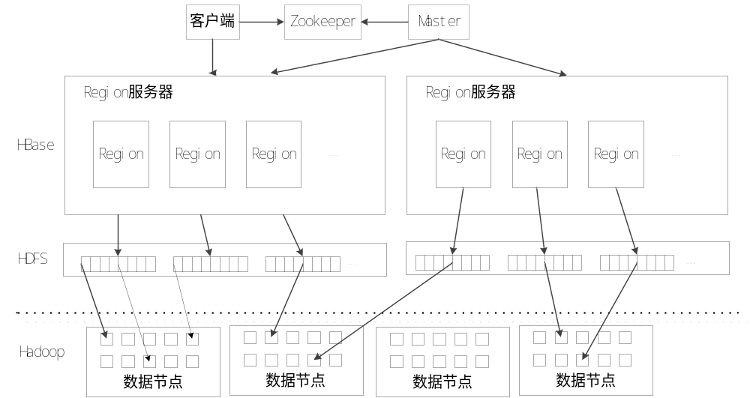
第4章 分布式数据库HBase
系统架构

Slide 26
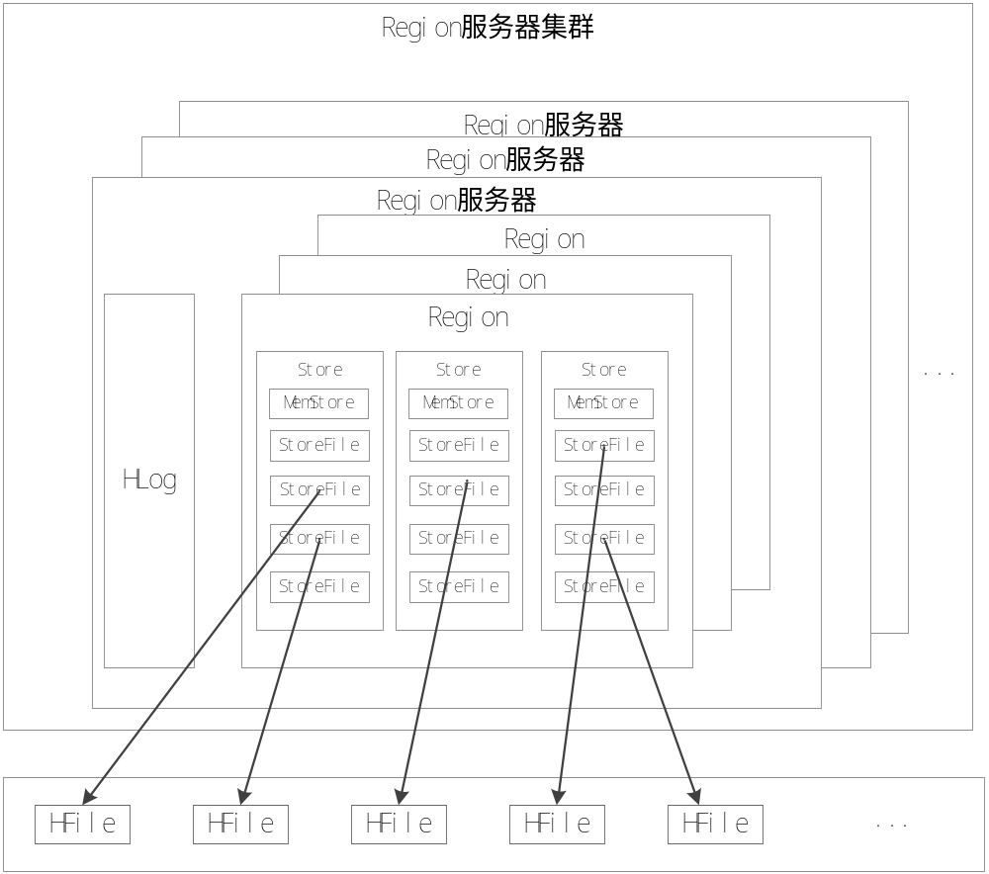
第4章 分布式数据库HBase
Region服务器工作原理
1. 用户读写数据过程
2. 缓存的刷新
3. StoreFile的合并

Slide 27
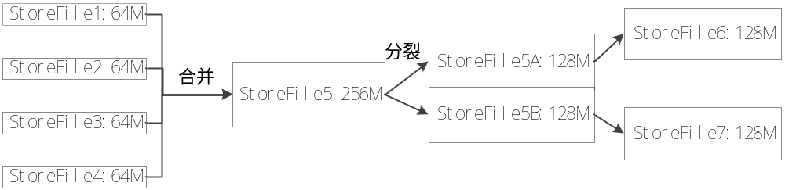
第4章 分布式数据库HBase
StoreFile的工作原理
  合并与分裂
Log工作原理
  HBase系统为每个Region服务器配置了一个HLog文件
  容错

Slide 28
第5章 NoSQL
概念
四大类型
三大基石
  CAP
BASE和ACID的区别与联系
最终一致性

Slide 29
第6章 云数据库
概念
优点

Slide 30
大数据处理与分析
第7章 MapReduce
第9章 Spark
第10章 流计算

Slide 31
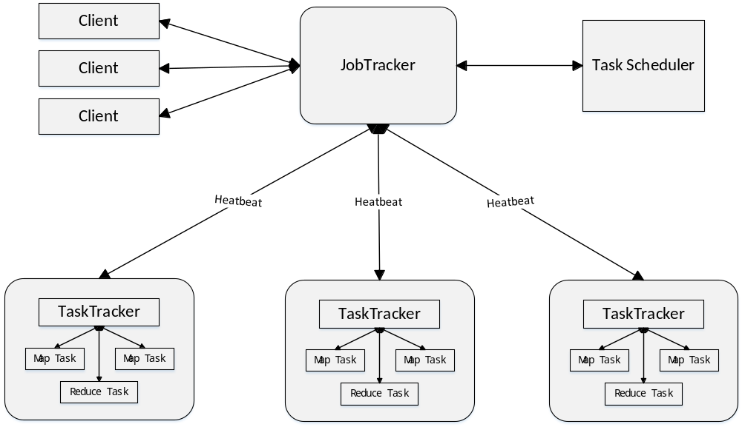
第7章 MapReduce
体系结构
  Client、JobTracker、TaskTracker、Task

Slide 32
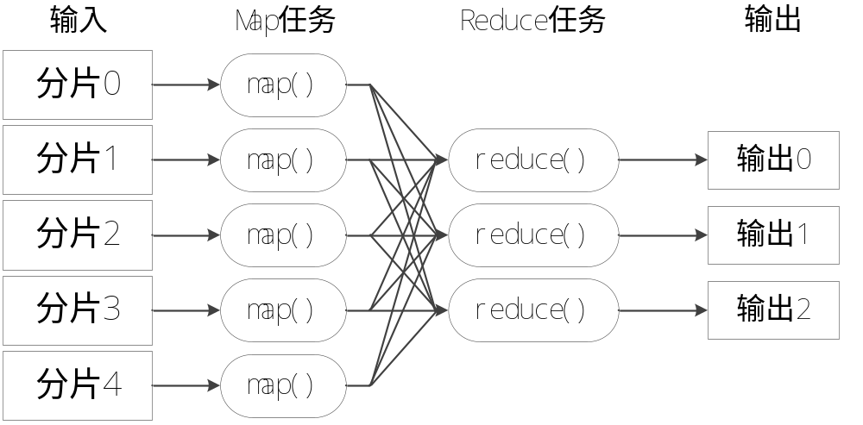
第7章 MapReduce
工作流程

Slide 33
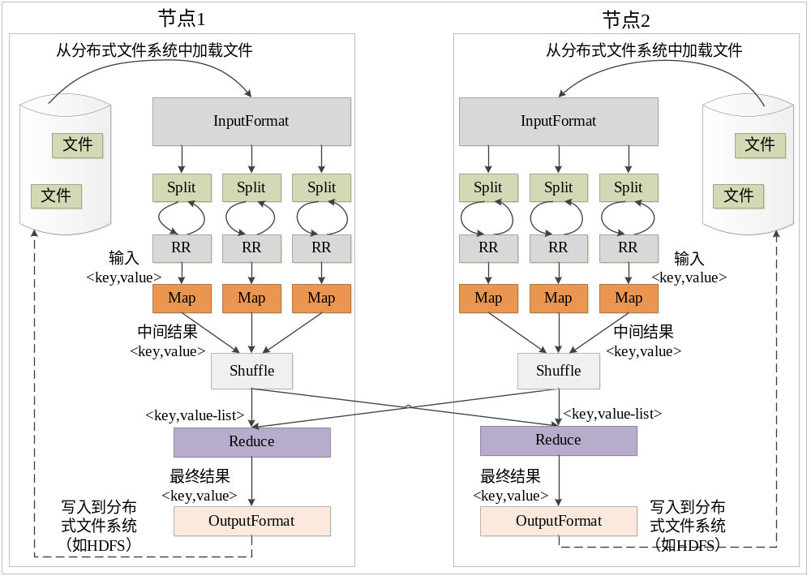
第7章 MapReduce
具体执行阶段

Slide 34
第7章 MapReduce
Shuffle过程
  Map端和Reduce端
实例——WordCount
  输入和输出
  计算逻辑

Slide 35
第9章 Spark
概念与特点
生态系统
应用场景 | 时间跨度 | 其他框架 | Spark生态系统中的组件
复杂的批量数据处理 | 小时级 | MapReduce、Hive | Spark
基于历史数据的交互式查询 | 分钟级、秒级 | Impala、Dremel、Drill | Spark SQL
基于实时数据流的数据处理 | 毫秒、秒级 | Storm、S4 | Spark Streaming
基于历史数据的数据挖掘 | - | Mahout | MLlib
图结构数据的处理 | - | Pregel、Hama | GraphX

Slide 36
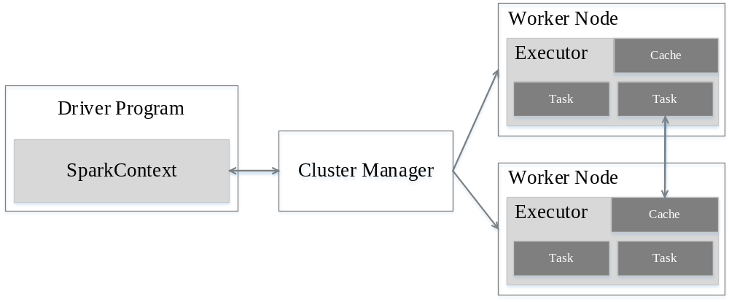
第9章 Spark
与MapReduce的区别
运行架构
  基本概念：RDD、DAG、 Executor、 Task、 Job、 Stage

Slide 37
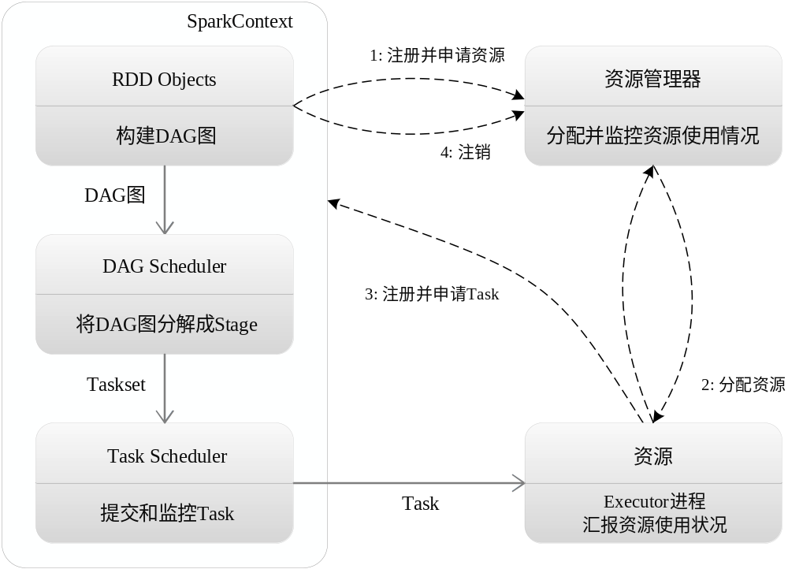
第9章 Spark
运行基本流程

Slide 38
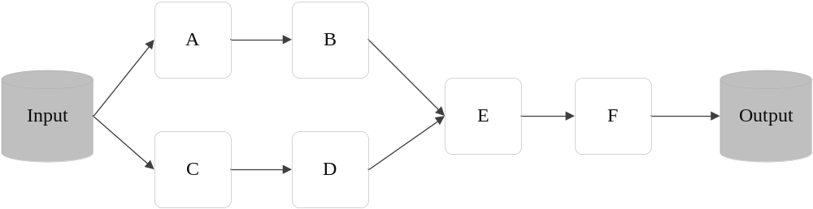
第9章 Spark
运行基本流程
  动作
  转换
转换
创建
转换
转换
动作
转换
转换
创建

Slide 39
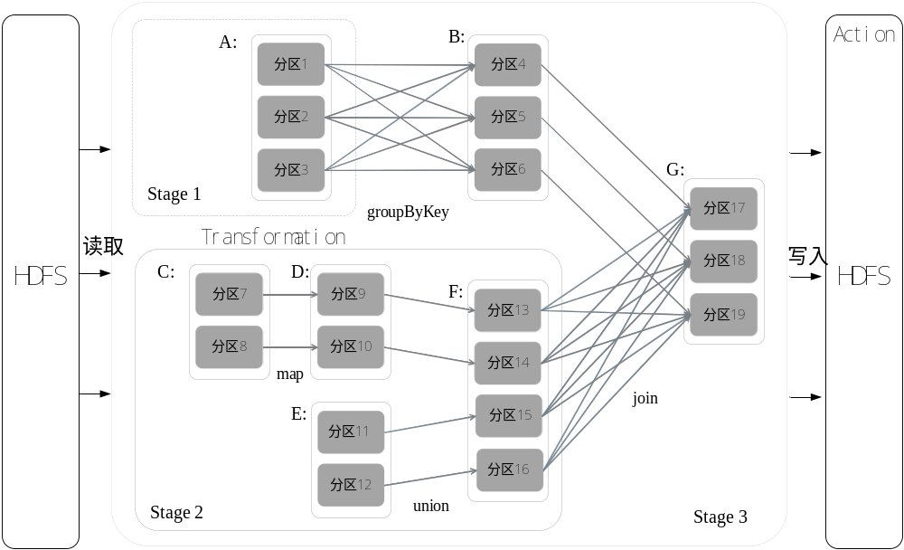
第9章 Spark
阶段的划分：宽依赖、窄依赖

Slide 40
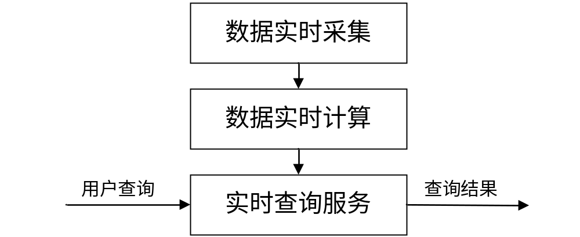
第10章 流计算
概念：流数据、流计算
数据处理流程
  与传统数据处理流程的区别

Slide 41
第10章 流计算
Storm
  概念、特点
  Streams、Tuple、Spouts、Bolts、Topology和Stream Groupings
  Stream Groupings：分组方式

Slide 42
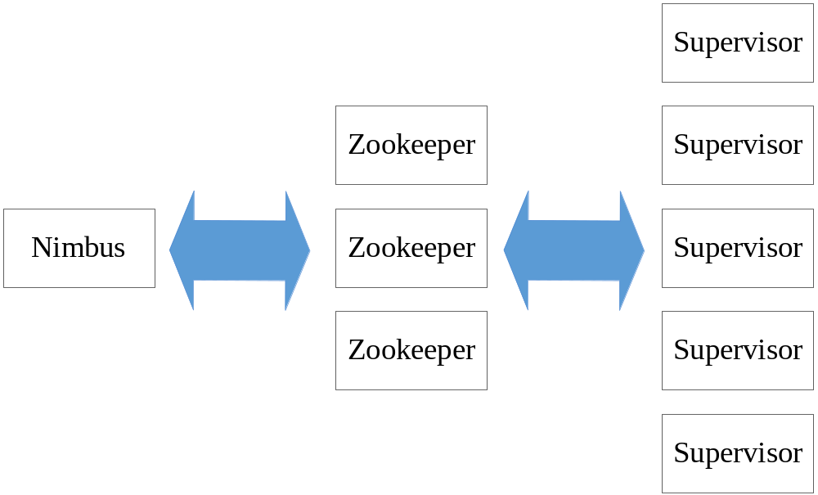
第10章 流计算
Storm设计框架
Worker进程
Worker进程
……
Worker进程

Slide 43
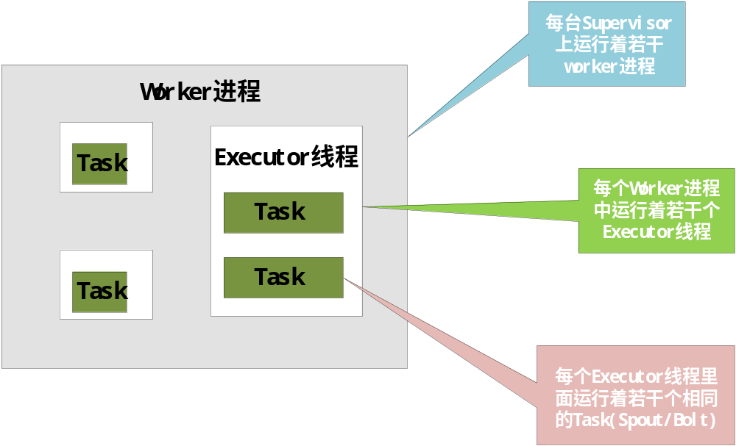
第10章 流计算
Storm设计框架

Slide 44
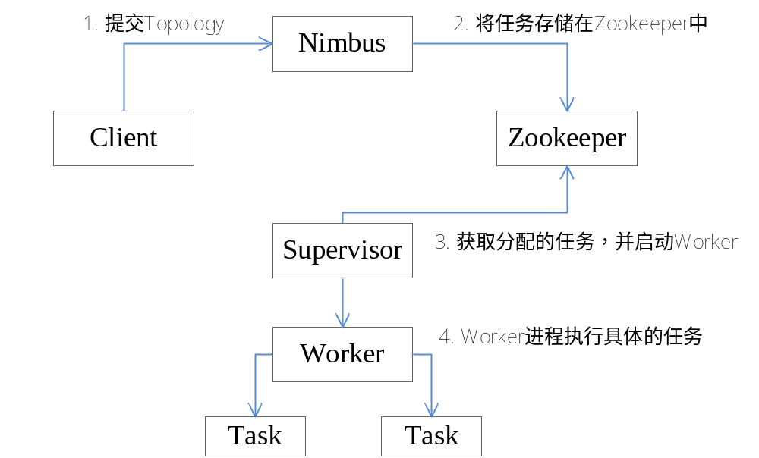
第10章 流计算
Storm工作流程

Slide 45
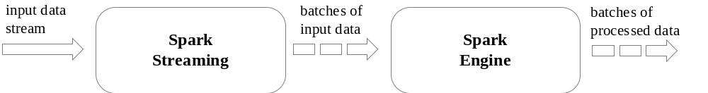
第10章 流计算
Spark Streaming
Spark Streaming与Storm的区别

Slide 46


